Slide 1
Муниципальное бюджетное дошкольное образовательное учреждение детский сад комбинированного вида №6 «Орленок»

Slide 2
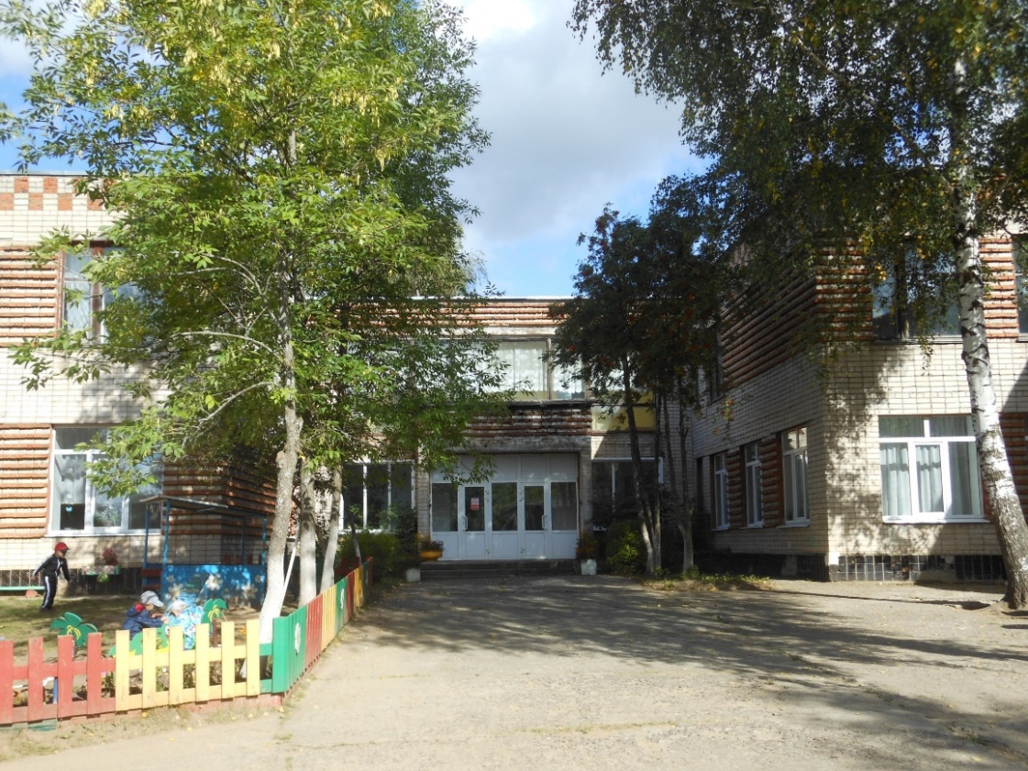
Детский сад комбинированного вида №6 «Орленок»
располагается в микрорайоне Красные Сосенки города Тейково Ивановской области на улице Молодежной
Детский сад в основном посещают дети военнослужащих Тейковской ракетной дивизии.
В детском саду функционируют 11 групп, Численность воспитанников 250 человек.
Численность сотрудников 56 человек, 27 из них – педагогические работники.

Slide 3
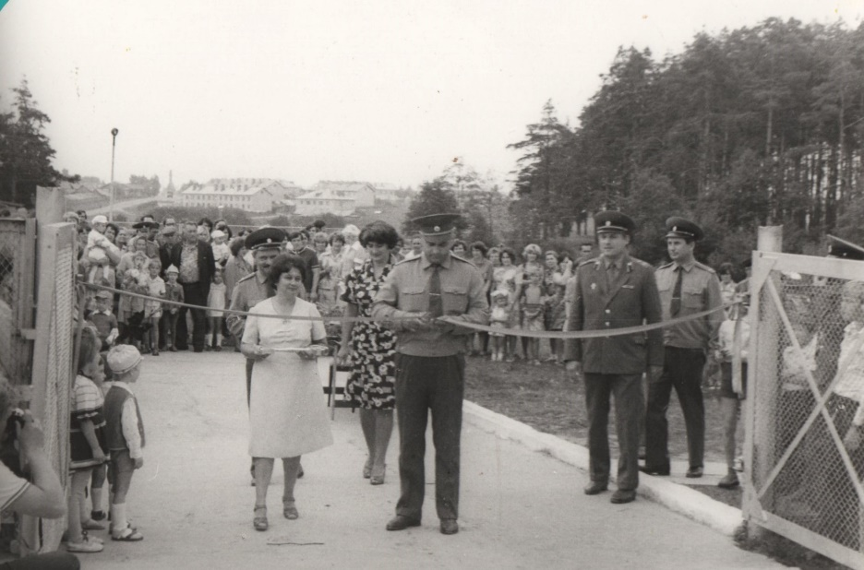
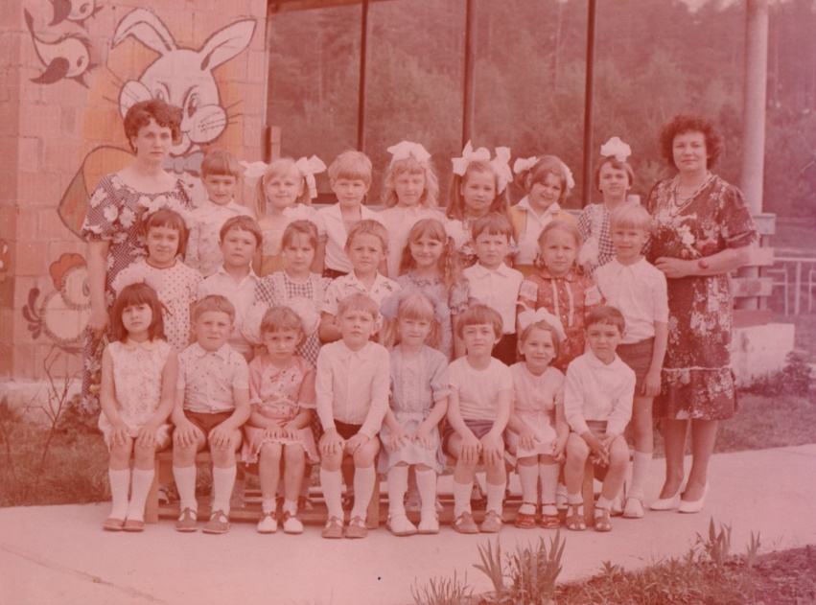
Свои двери для маленьких воспитанников детский сад распахнул 40 лет назад –
в августе 1979 года.

Slide 4
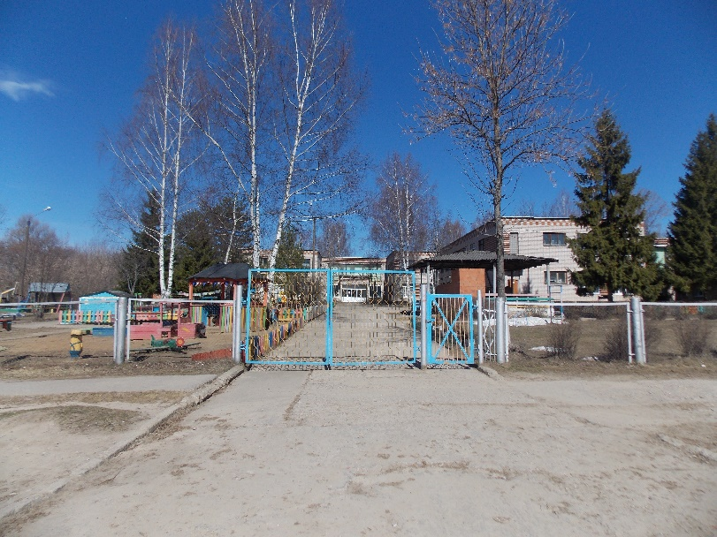
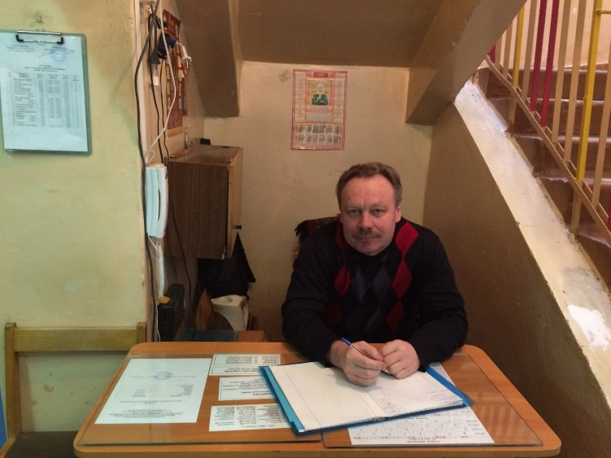
Это центральные ворота – вход на территорию детского сада.
Когда вы зайдете в главные двери детского сада,
вас поприветствует дружелюбный вахтер.
Когда вы зайдете в главные двери детского сада,
вас поприветствует дружелюбный вахтер.

Slide 5
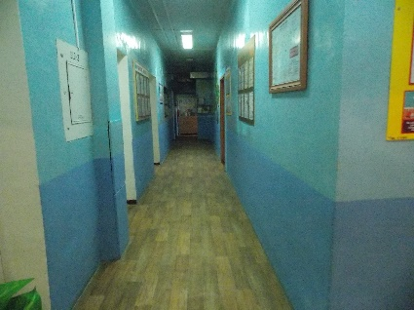
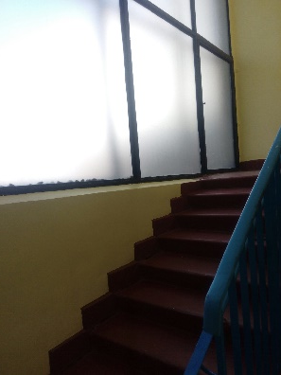
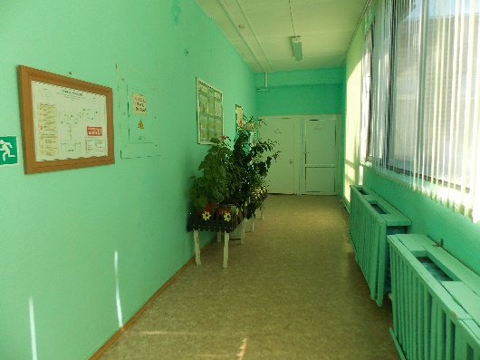
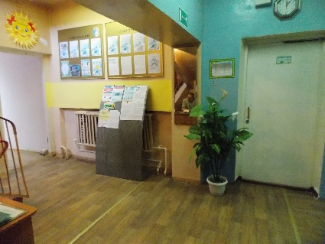
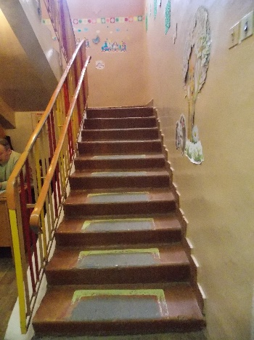
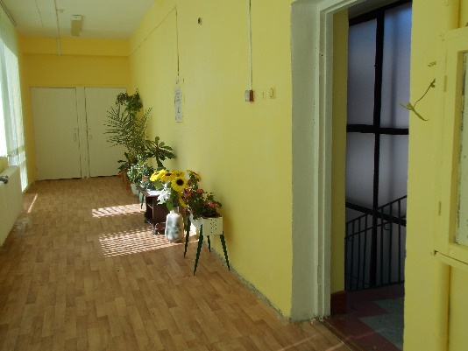
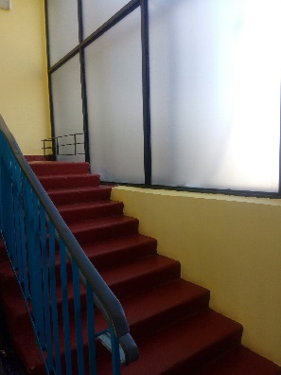
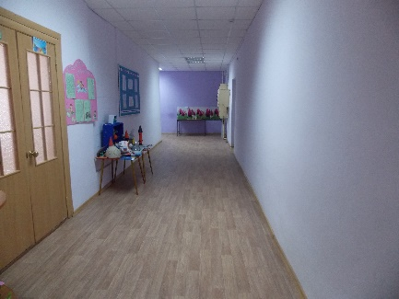
Это коридоры 1 этажа
Это коридоры 2 этажа
Лестницы на 2 этаж

Slide 6
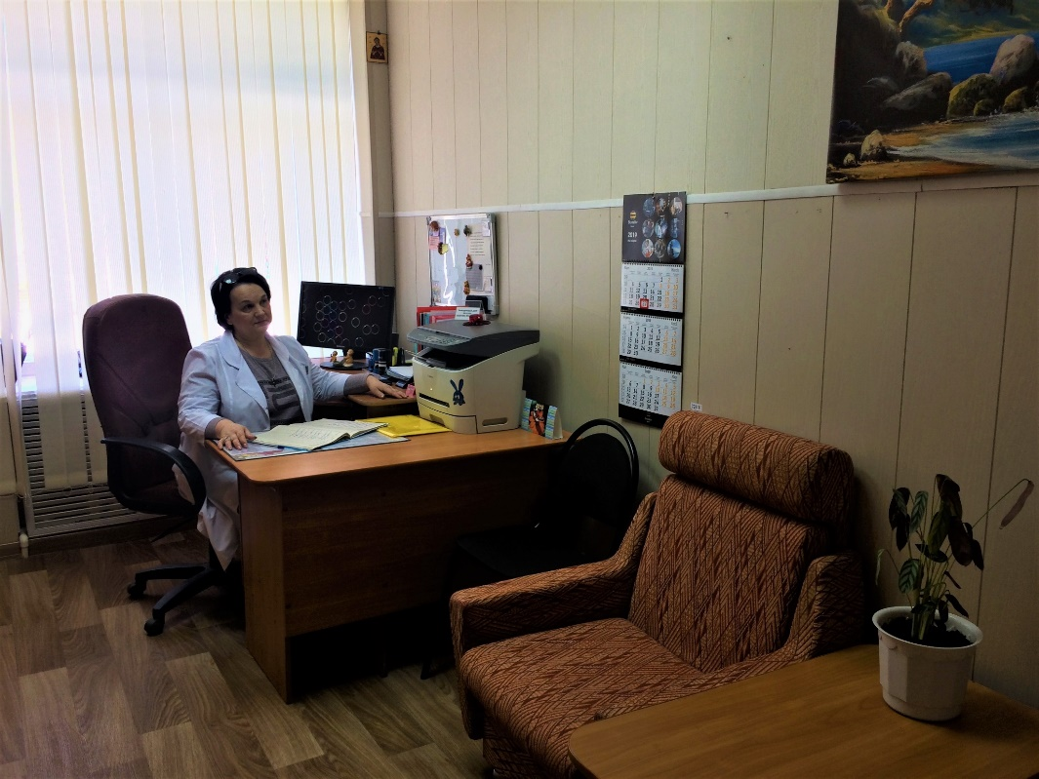
Это кабинет заведующего Беловой Любови Ивановны –
центр детского сада, где проводятся планерки и производственные совещания, проходят индивидуальные консультации с персоналом и родителями воспитанников.
1 этаж

Slide 7
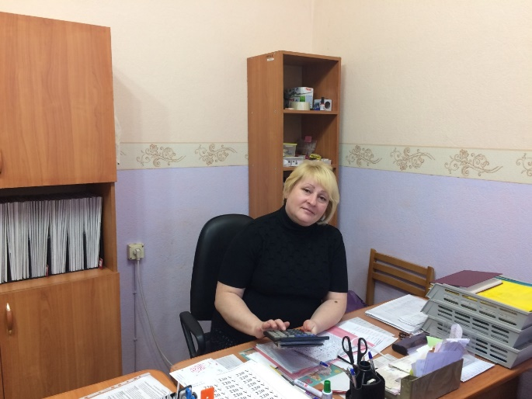
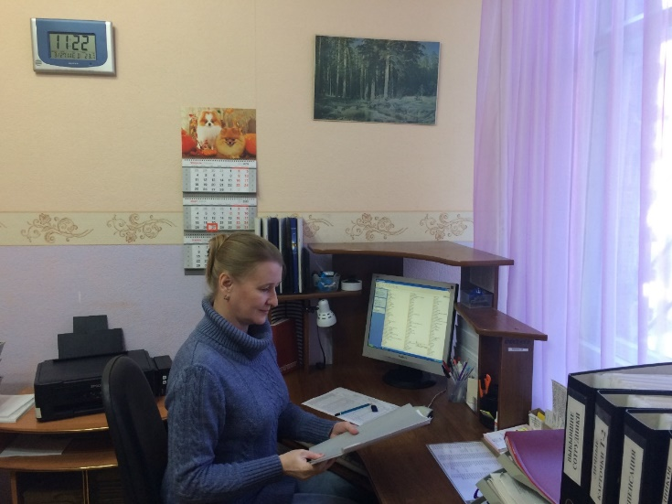
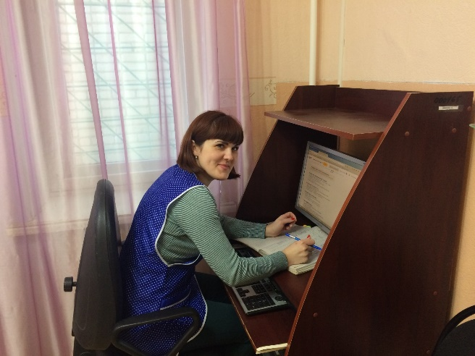
Это кабинет заместителя заведующего по хозяйственной части – место,
где создаются комфортные условия
для работы всего коллектива.
Это кабинет заместителя заведующего по хозяйственной части – место, где создаются комфортные условия
для работы всего коллектива.
Это рабочее место секретаря детского сада,
который обеспечивает бесперебойную работу с документацией.
Это наш кладовщик. Она своевременно заказывает, сохраняет и выдает качественные продукты
на пищеблок.
1 этаж

Slide 8
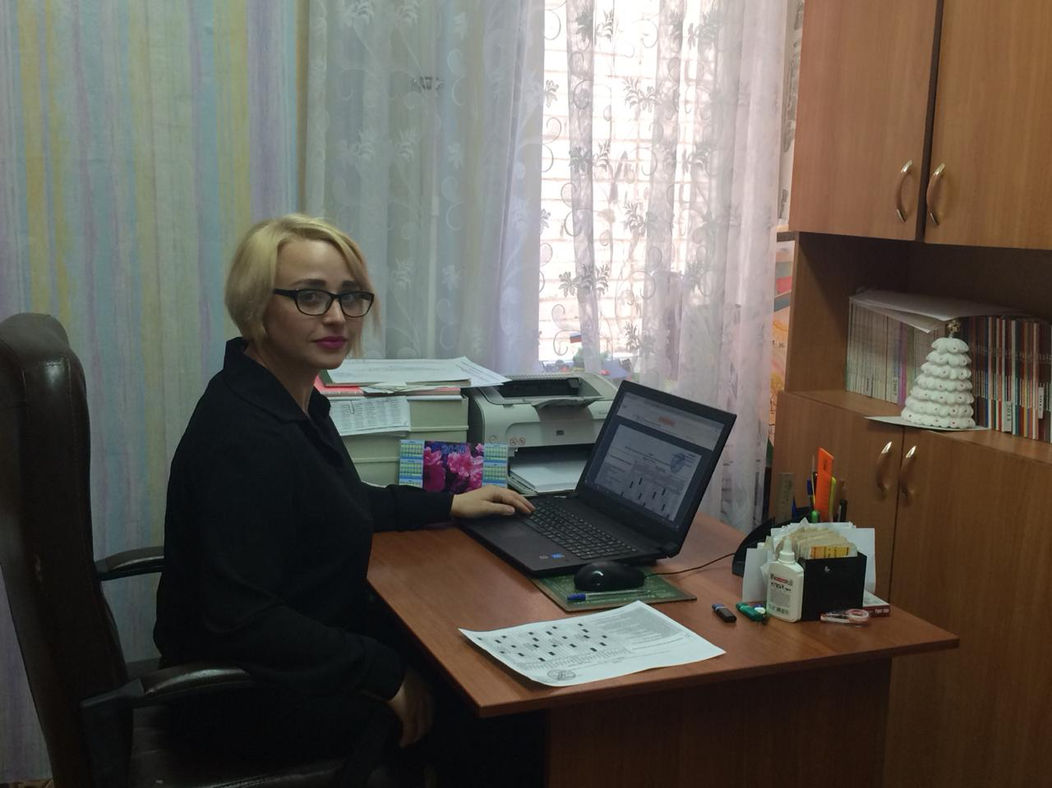
Центром всей педагогической работы детского сада является методический кабинет, где оказывается помощь воспитателям в организации воспитательно-образовательного процесса, повышении педагогического мастерства,
взаимодействии с родителями.
1 этаж

Slide 9
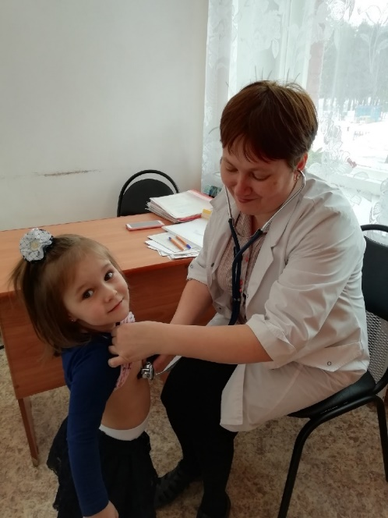
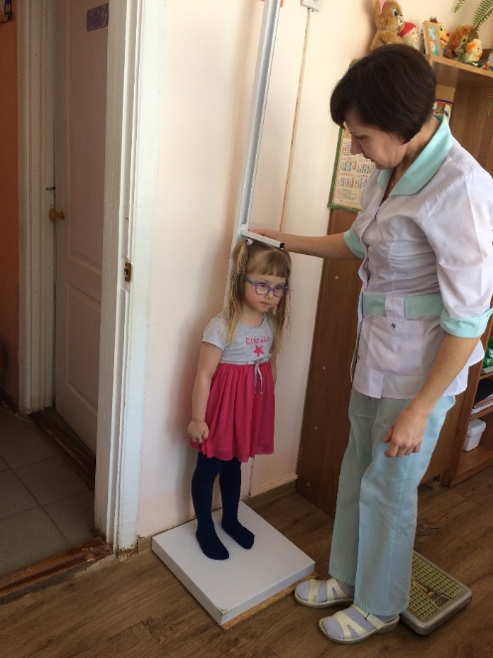
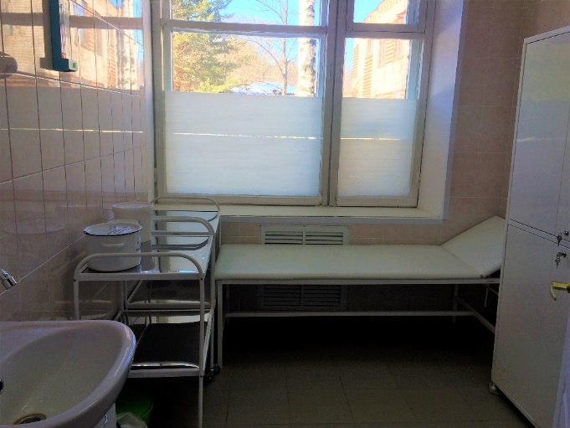
А это медицинский кабинет нашего детского сада.
Здесь врач-педиатр и медсестра проводят
медосмотры воспитанников, вакцинации,
оказывают первую медицинскую помощь.
А это медицинский кабинет нашего детского сада.
Здесь врач-педиатр и медсестра проводят
медосмотры воспитанников, вакцинации,
оказывают первую медицинскую помощь.
Медицинский кабинет светлый и просторный,
для детей и родителей красочно оформлена
информация о здоровье, поэтому посещать медкабинет
ребятам совсем не страшно.
1 этаж

Slide 10
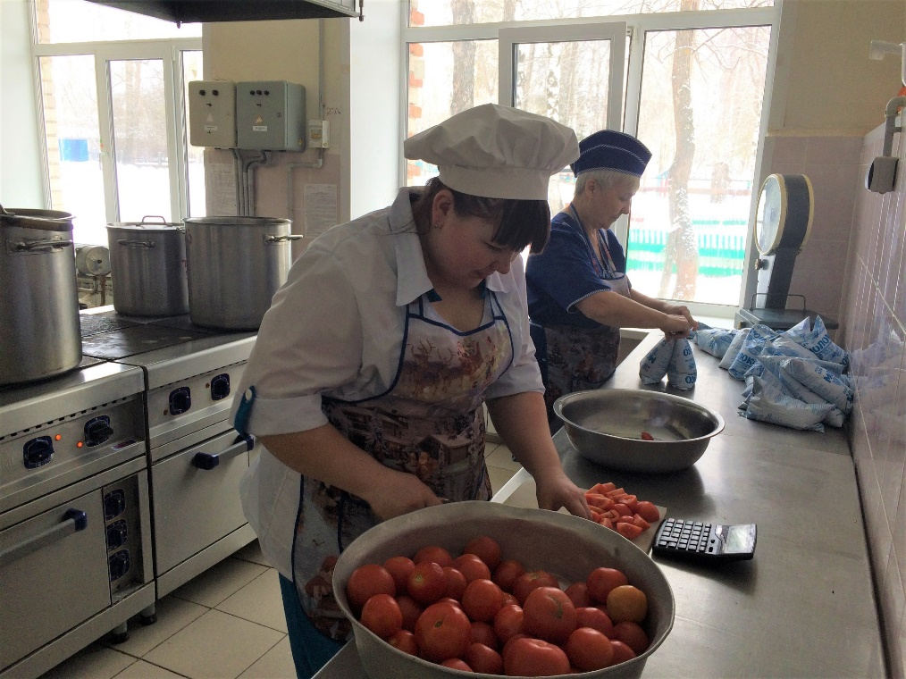
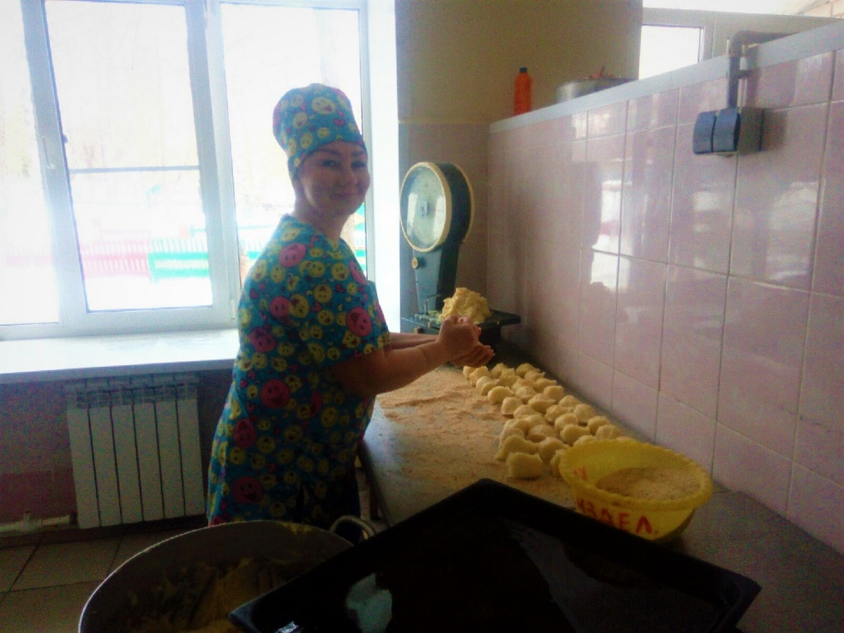
Необходимое условие сохранения здоровья детей –
это рациональное, полноценное и сбалансированное питание.
На пищеблоке повара готовят вкусную и полезную еду для ребят
с соблюдением всех необходимых норм.
1 этаж

Slide 11
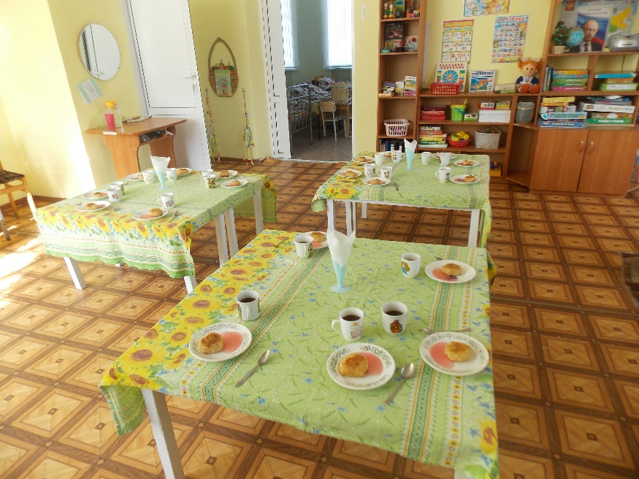
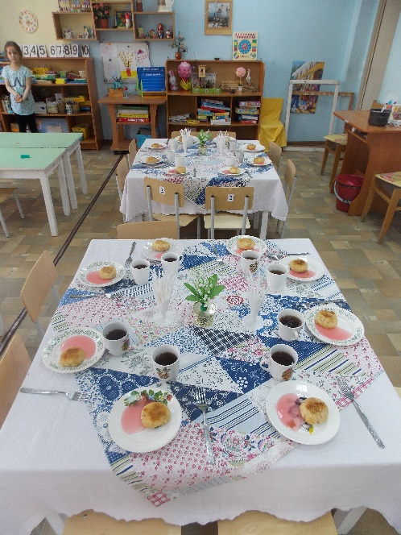
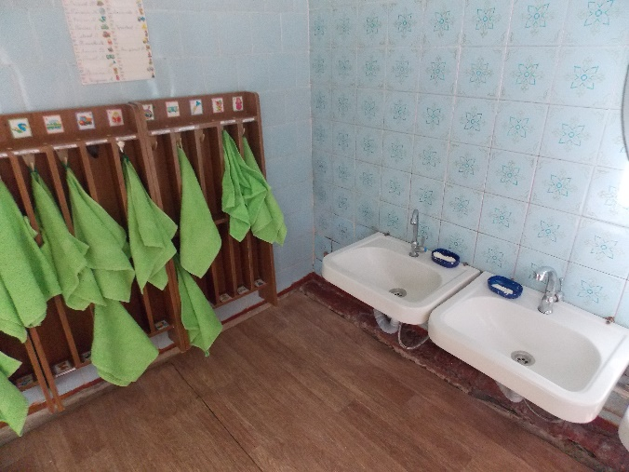
В группе питание детей осуществляется
под руководством воспитателя, где дети овладевают культурно-гигиеническими навыками
во время приема пищи.
В группе питание детей осуществляется под руководством воспитателя, где дети овладевают культурно-гигиеническими навыками во время приема пищи.

Slide 12
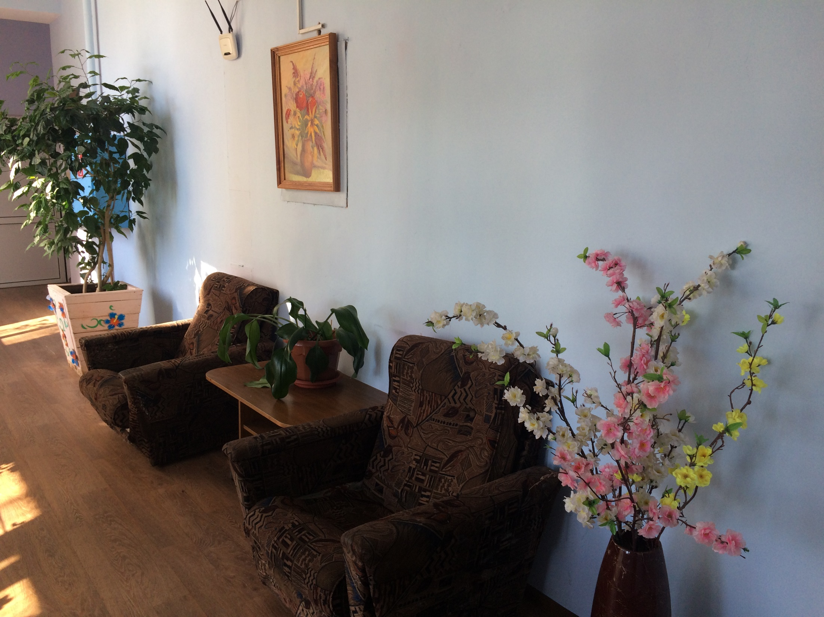
В одном из холлов детского сада расположена приятная зона отдыха,
где сотрудники могут пообщаться во время перерыва,
а родители - подождать своих детей, пока те занимаются или едят.
1 этаж

Slide 13
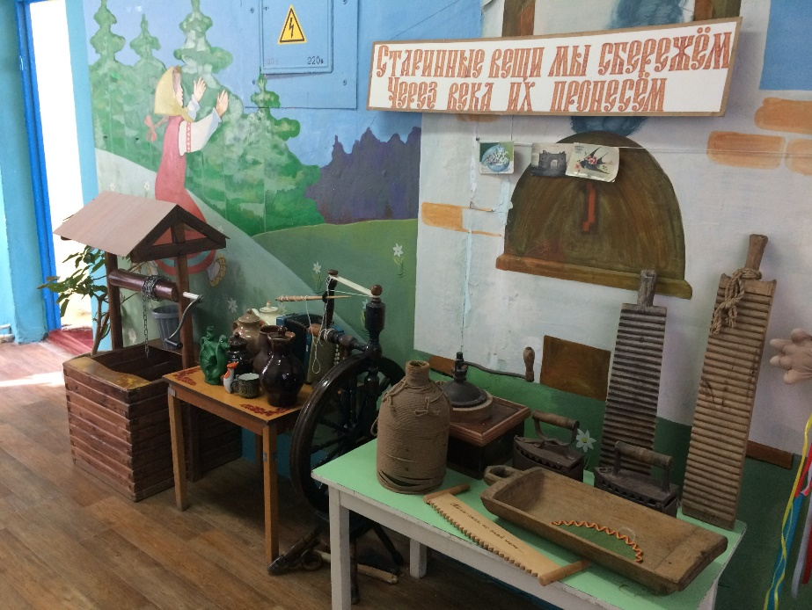
В другом холле организован краеведческий мини-музей, где собраны предметы старины, привычные и необычные предметы быта. Все группы ходят на экскурсию в музей, где воспитатели рассказывают им о том, как жили наши предки.
В другом холле организован краеведческий мини-музей, где собраны предметы старины, привычные и необычные предметы быта. Все группы ходят на экскурсию в музей, где воспитатели рассказывают им о том, как жили наши предки.

Slide 14
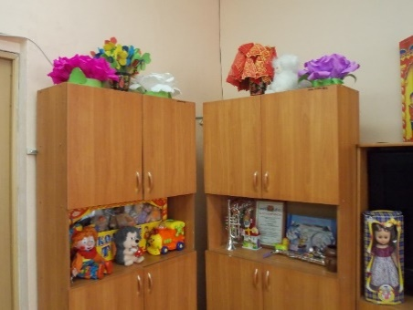
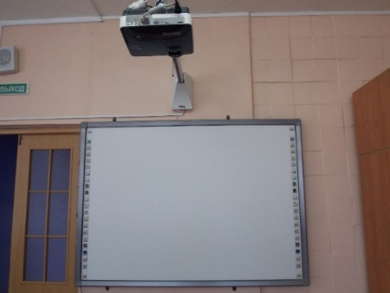
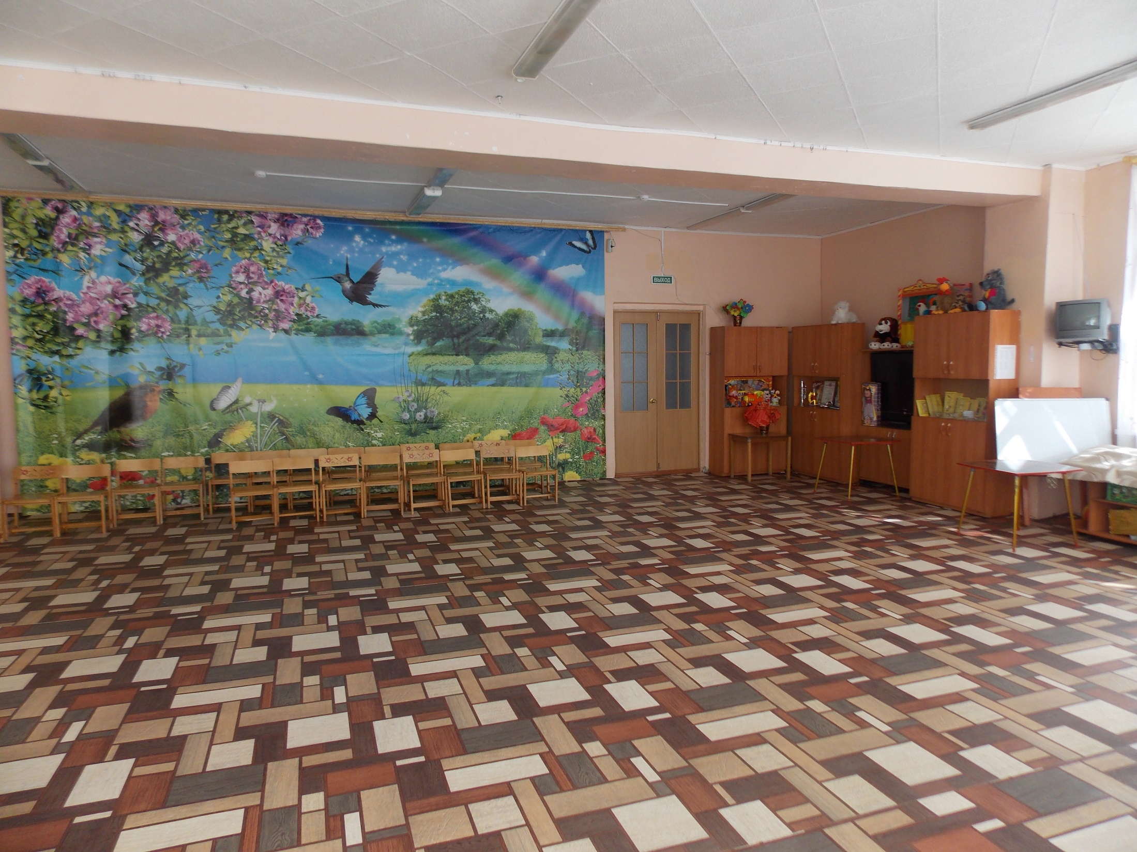
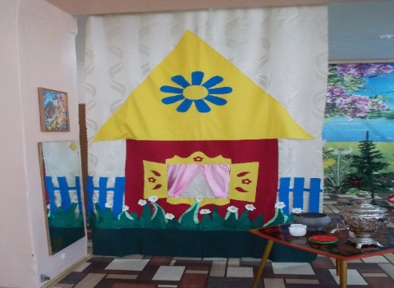
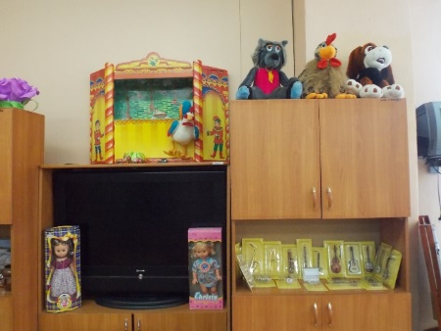
А это музыкальный зал, где два музыкальных руководителя организуют и проводят занятия, развлечения и праздники, разные музыкально - игровые досуги для детей и их родителей, выпускные, семинары и открытые занятия.
1 этаж

Slide 15
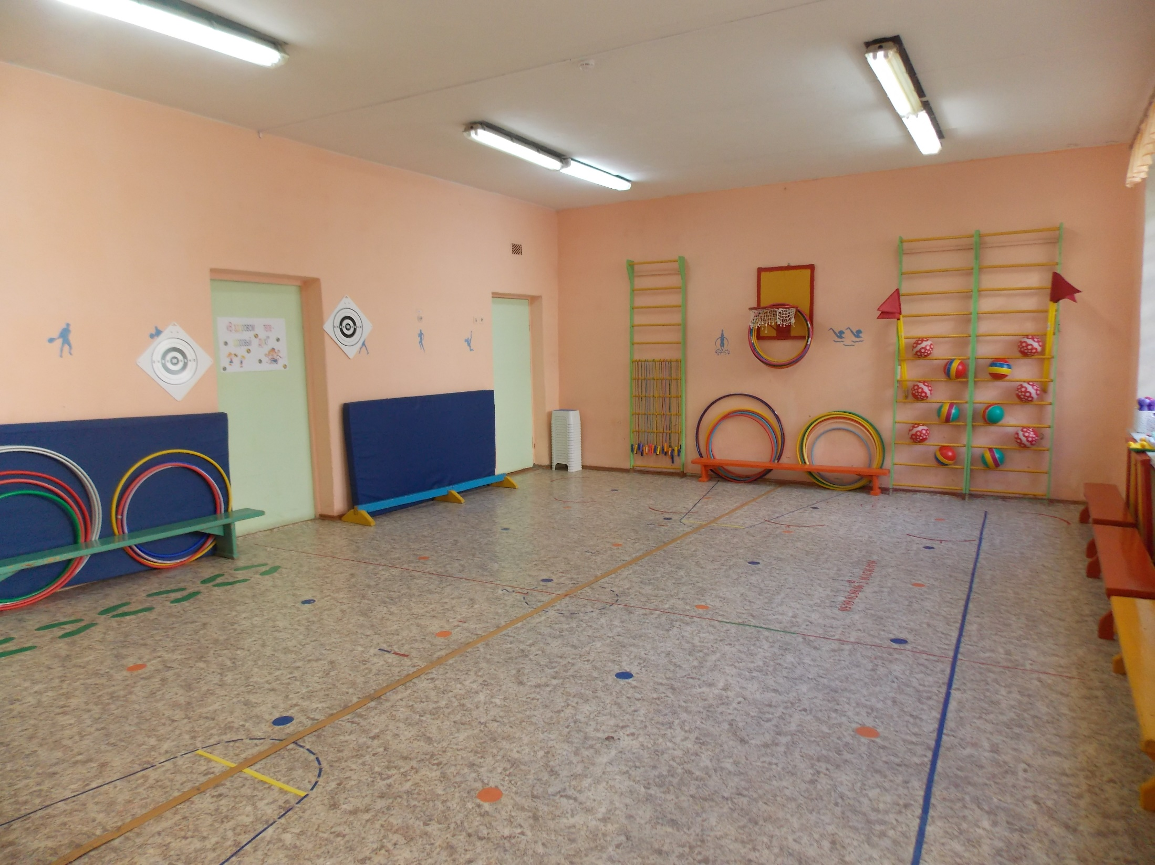
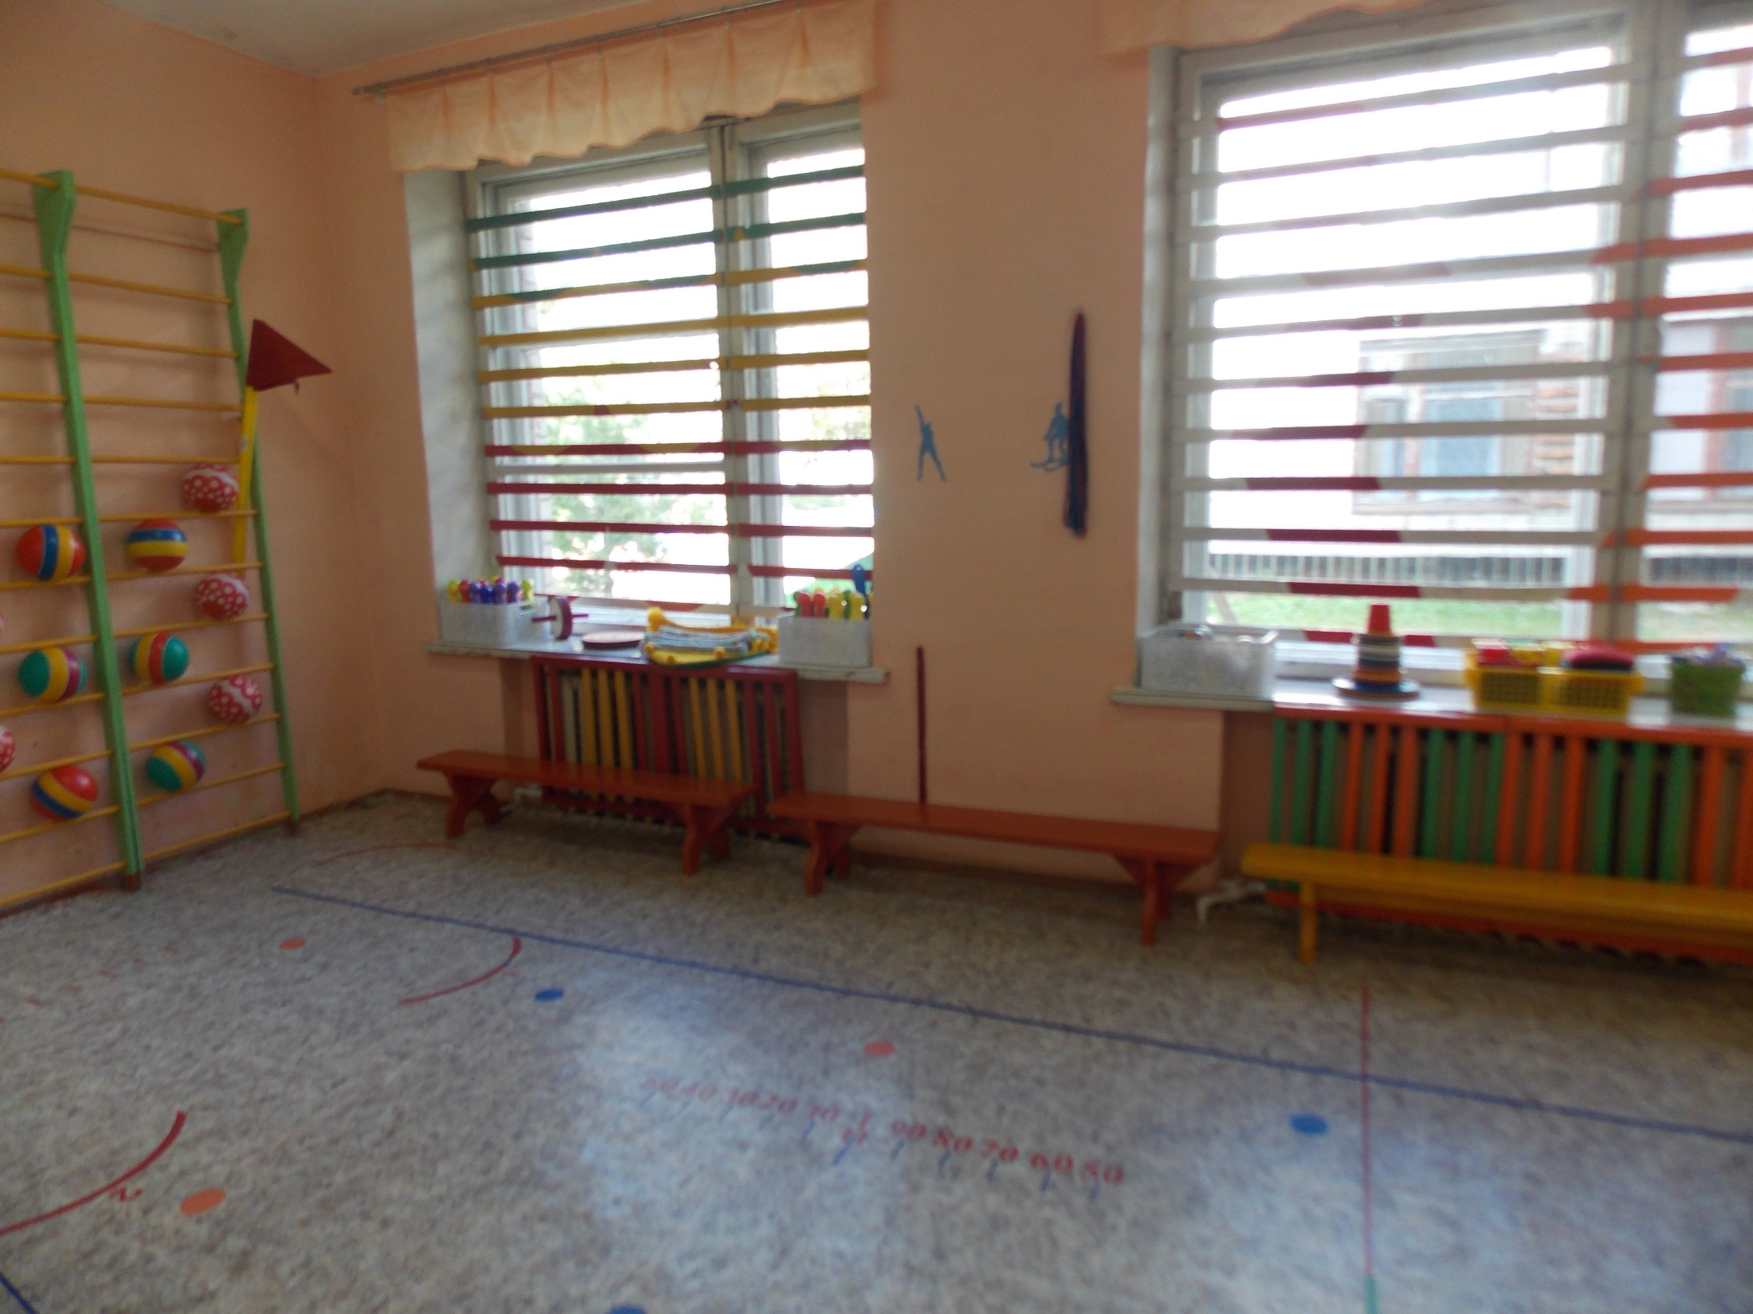
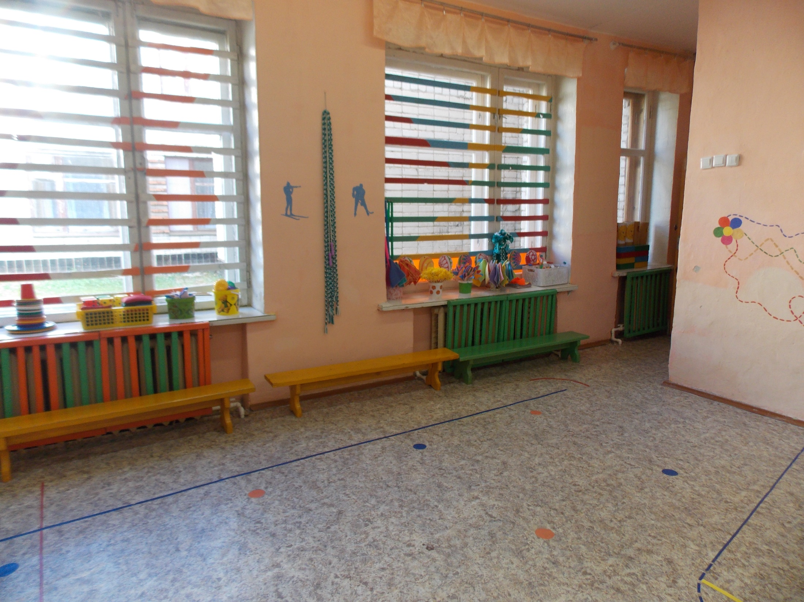
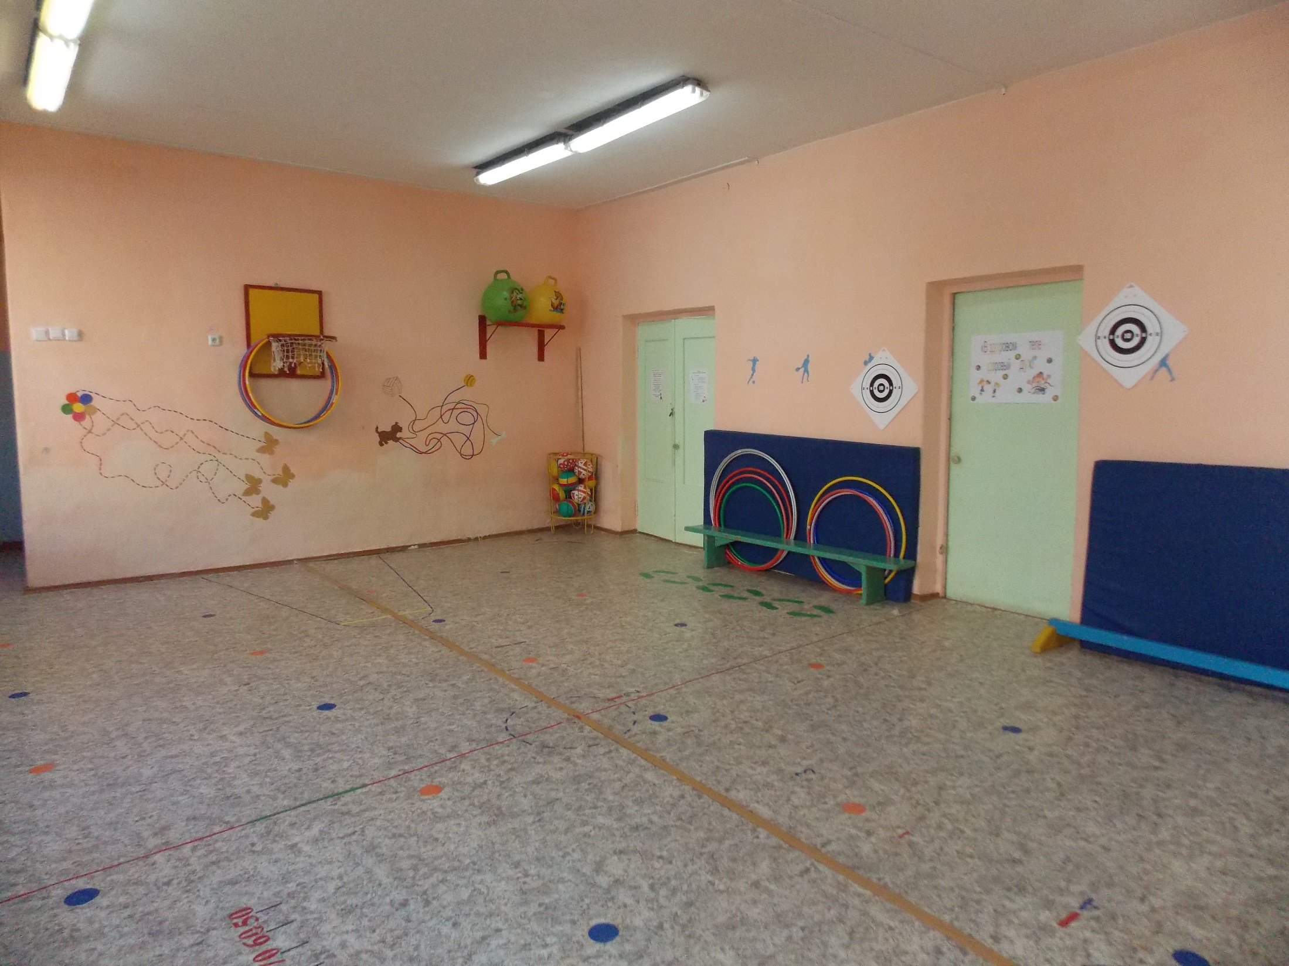
В нашем саду есть отдельный физкультурный зал.
Здесь инструктор по физической культуре проводит занятия
с ребятами. В зале широко представлено нестандартное физкультурное оборудование, с которым нравится заниматься абсолютно всем ребятам, ведь занятия становятся разнообразнее и веселее.
1 этаж

Slide 16
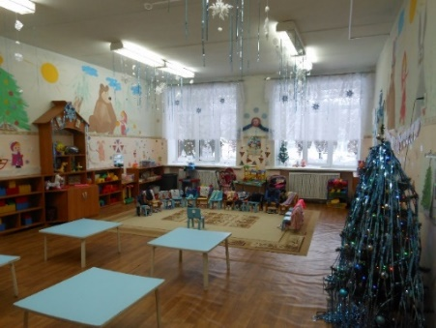
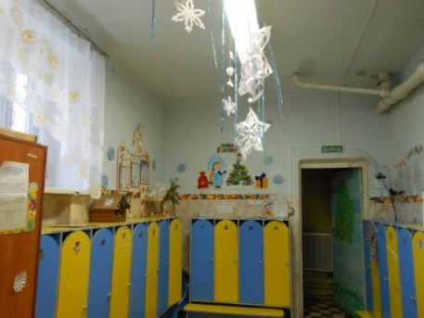
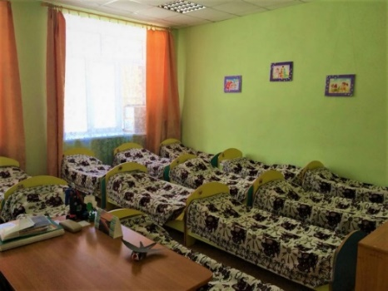
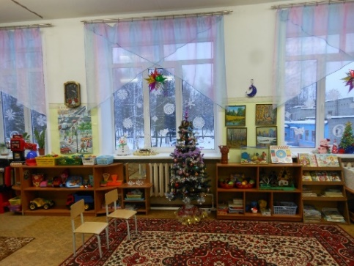
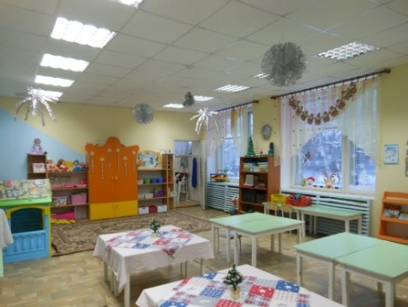
В детском саду «Орленок» работают 11 групп. Для каждой возрастной группы имеются: групповые помещения, спальные, туалетные, приемные комнаты - отдельные для каждого возраста. Оборудование в групповых помещениях соответствует росту и возрасту детей, эстетически привлекательно и безопасно.
Все помещения теплые и светлые. дошкольники овладевают гигиеническими навыками, занимаются, играют и общаются, отдыхают.

Slide 17
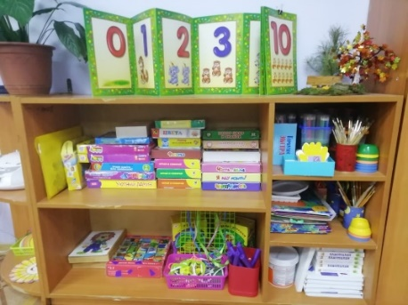
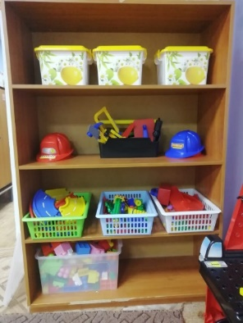
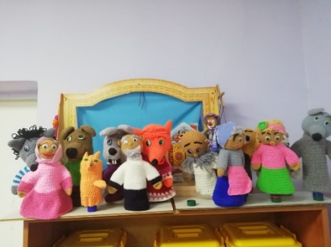
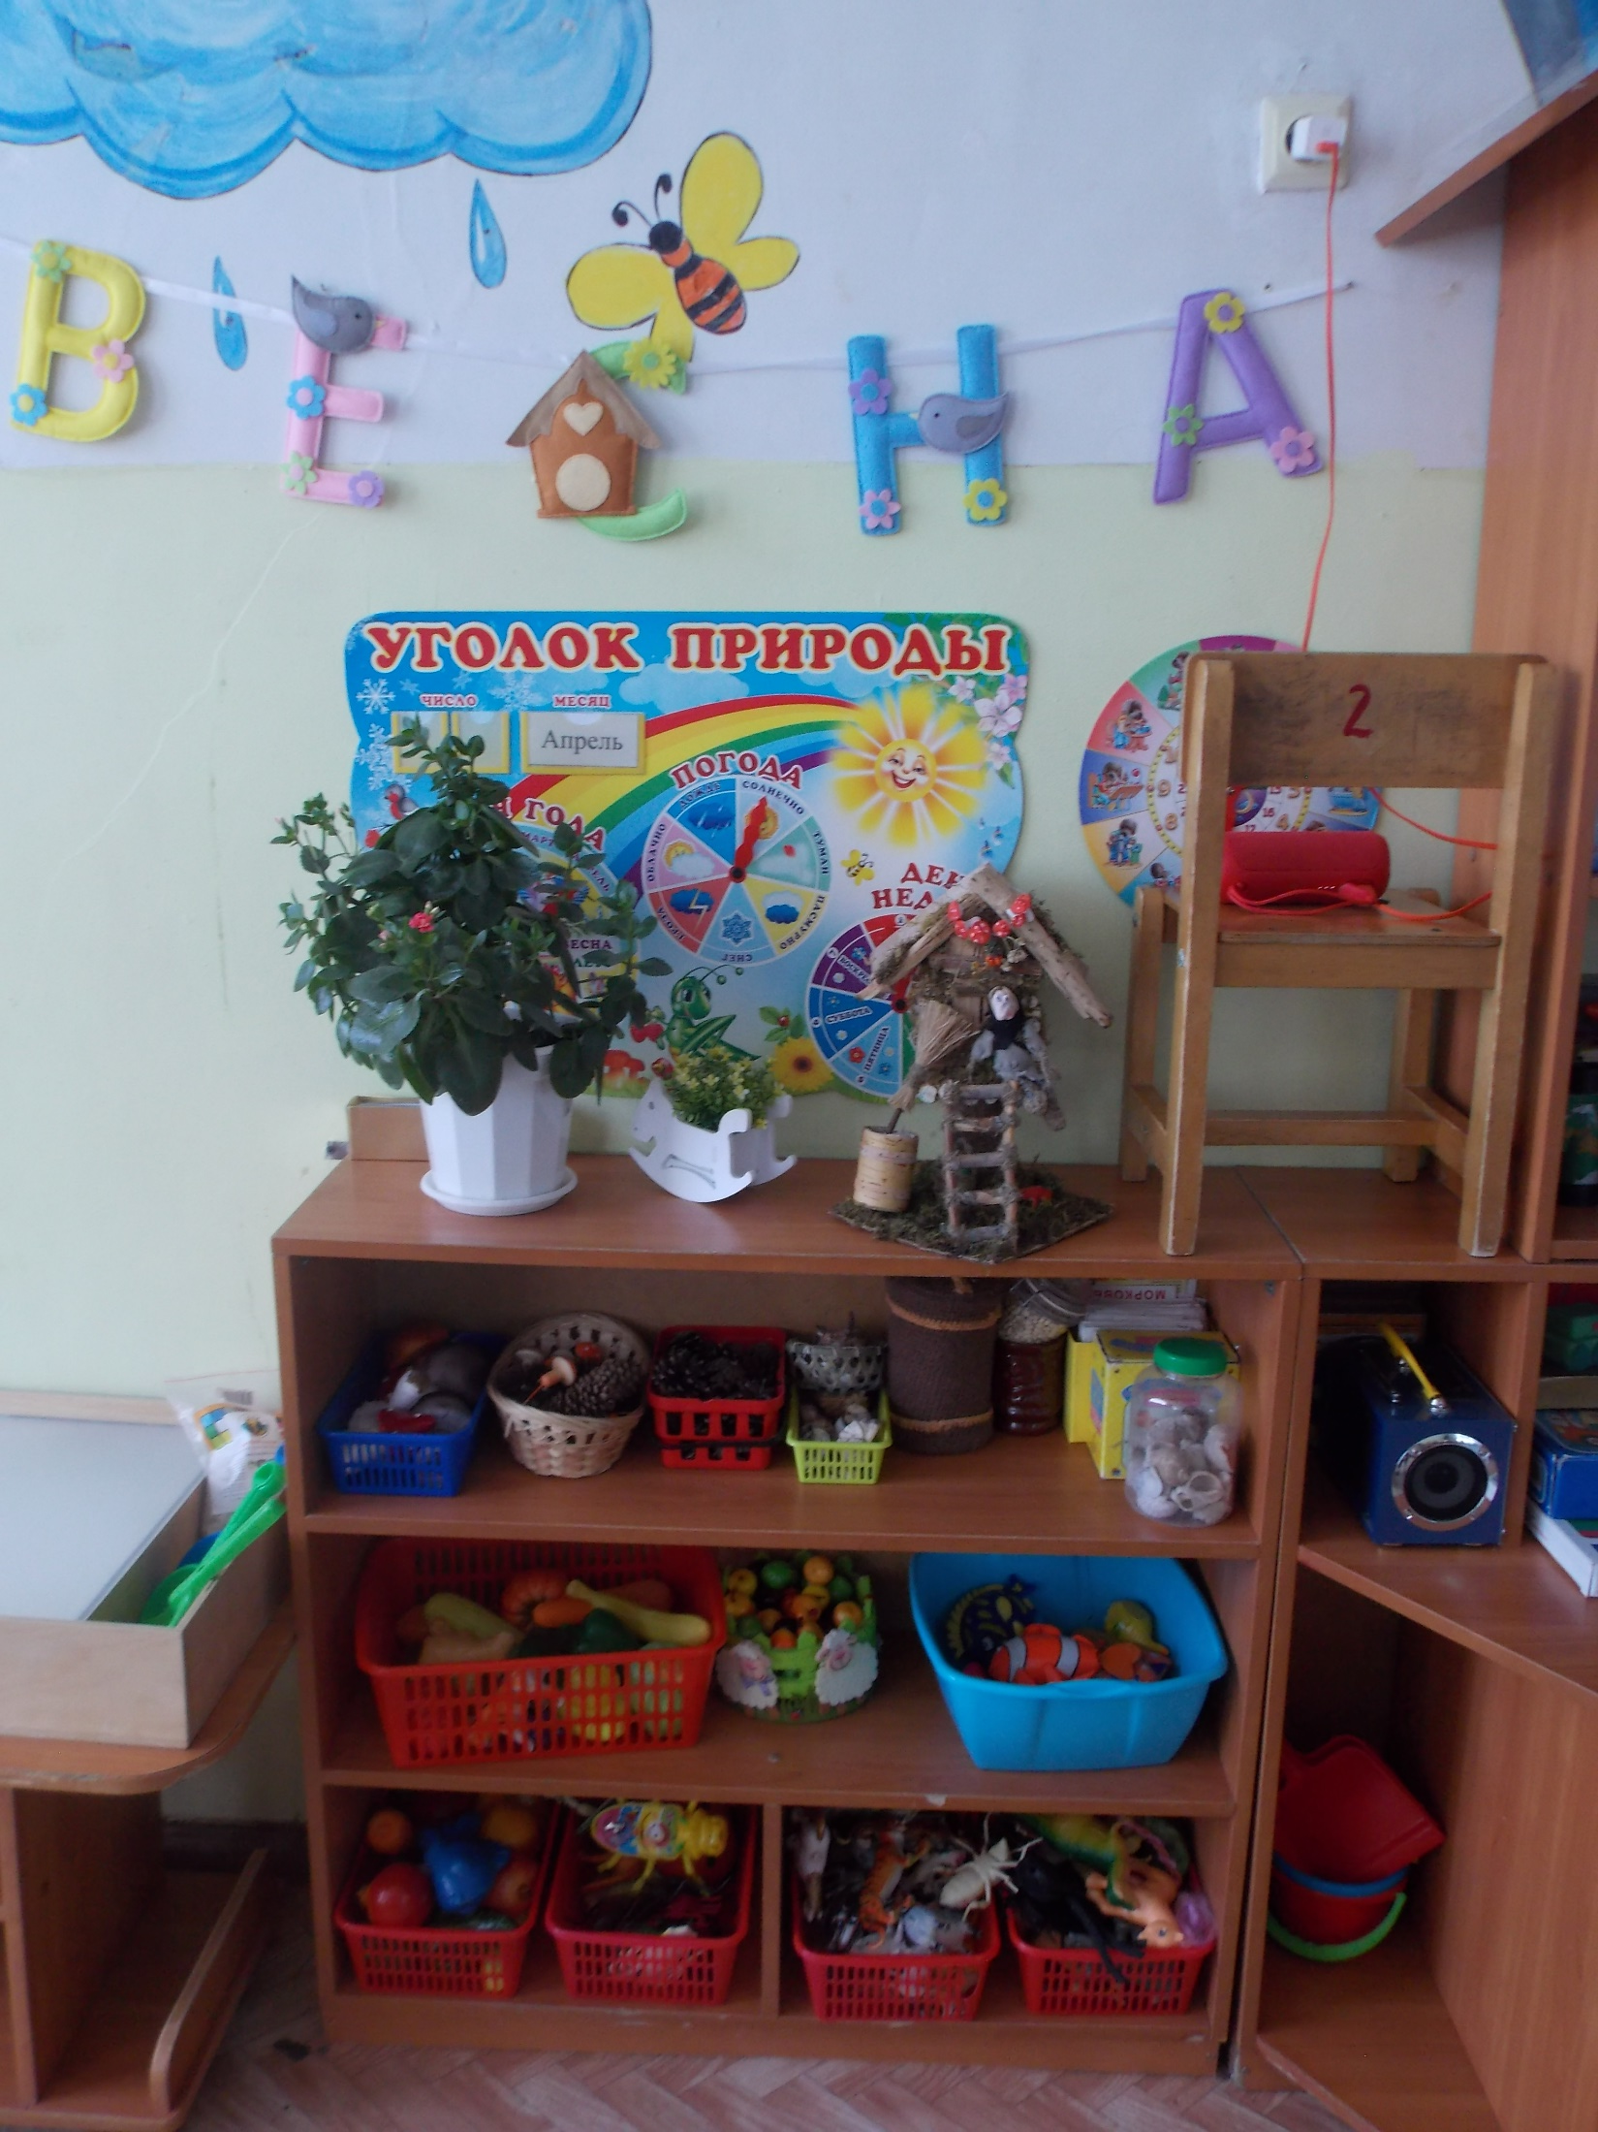
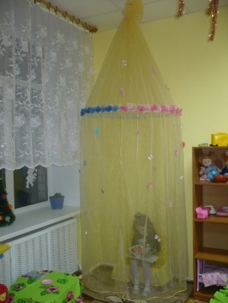
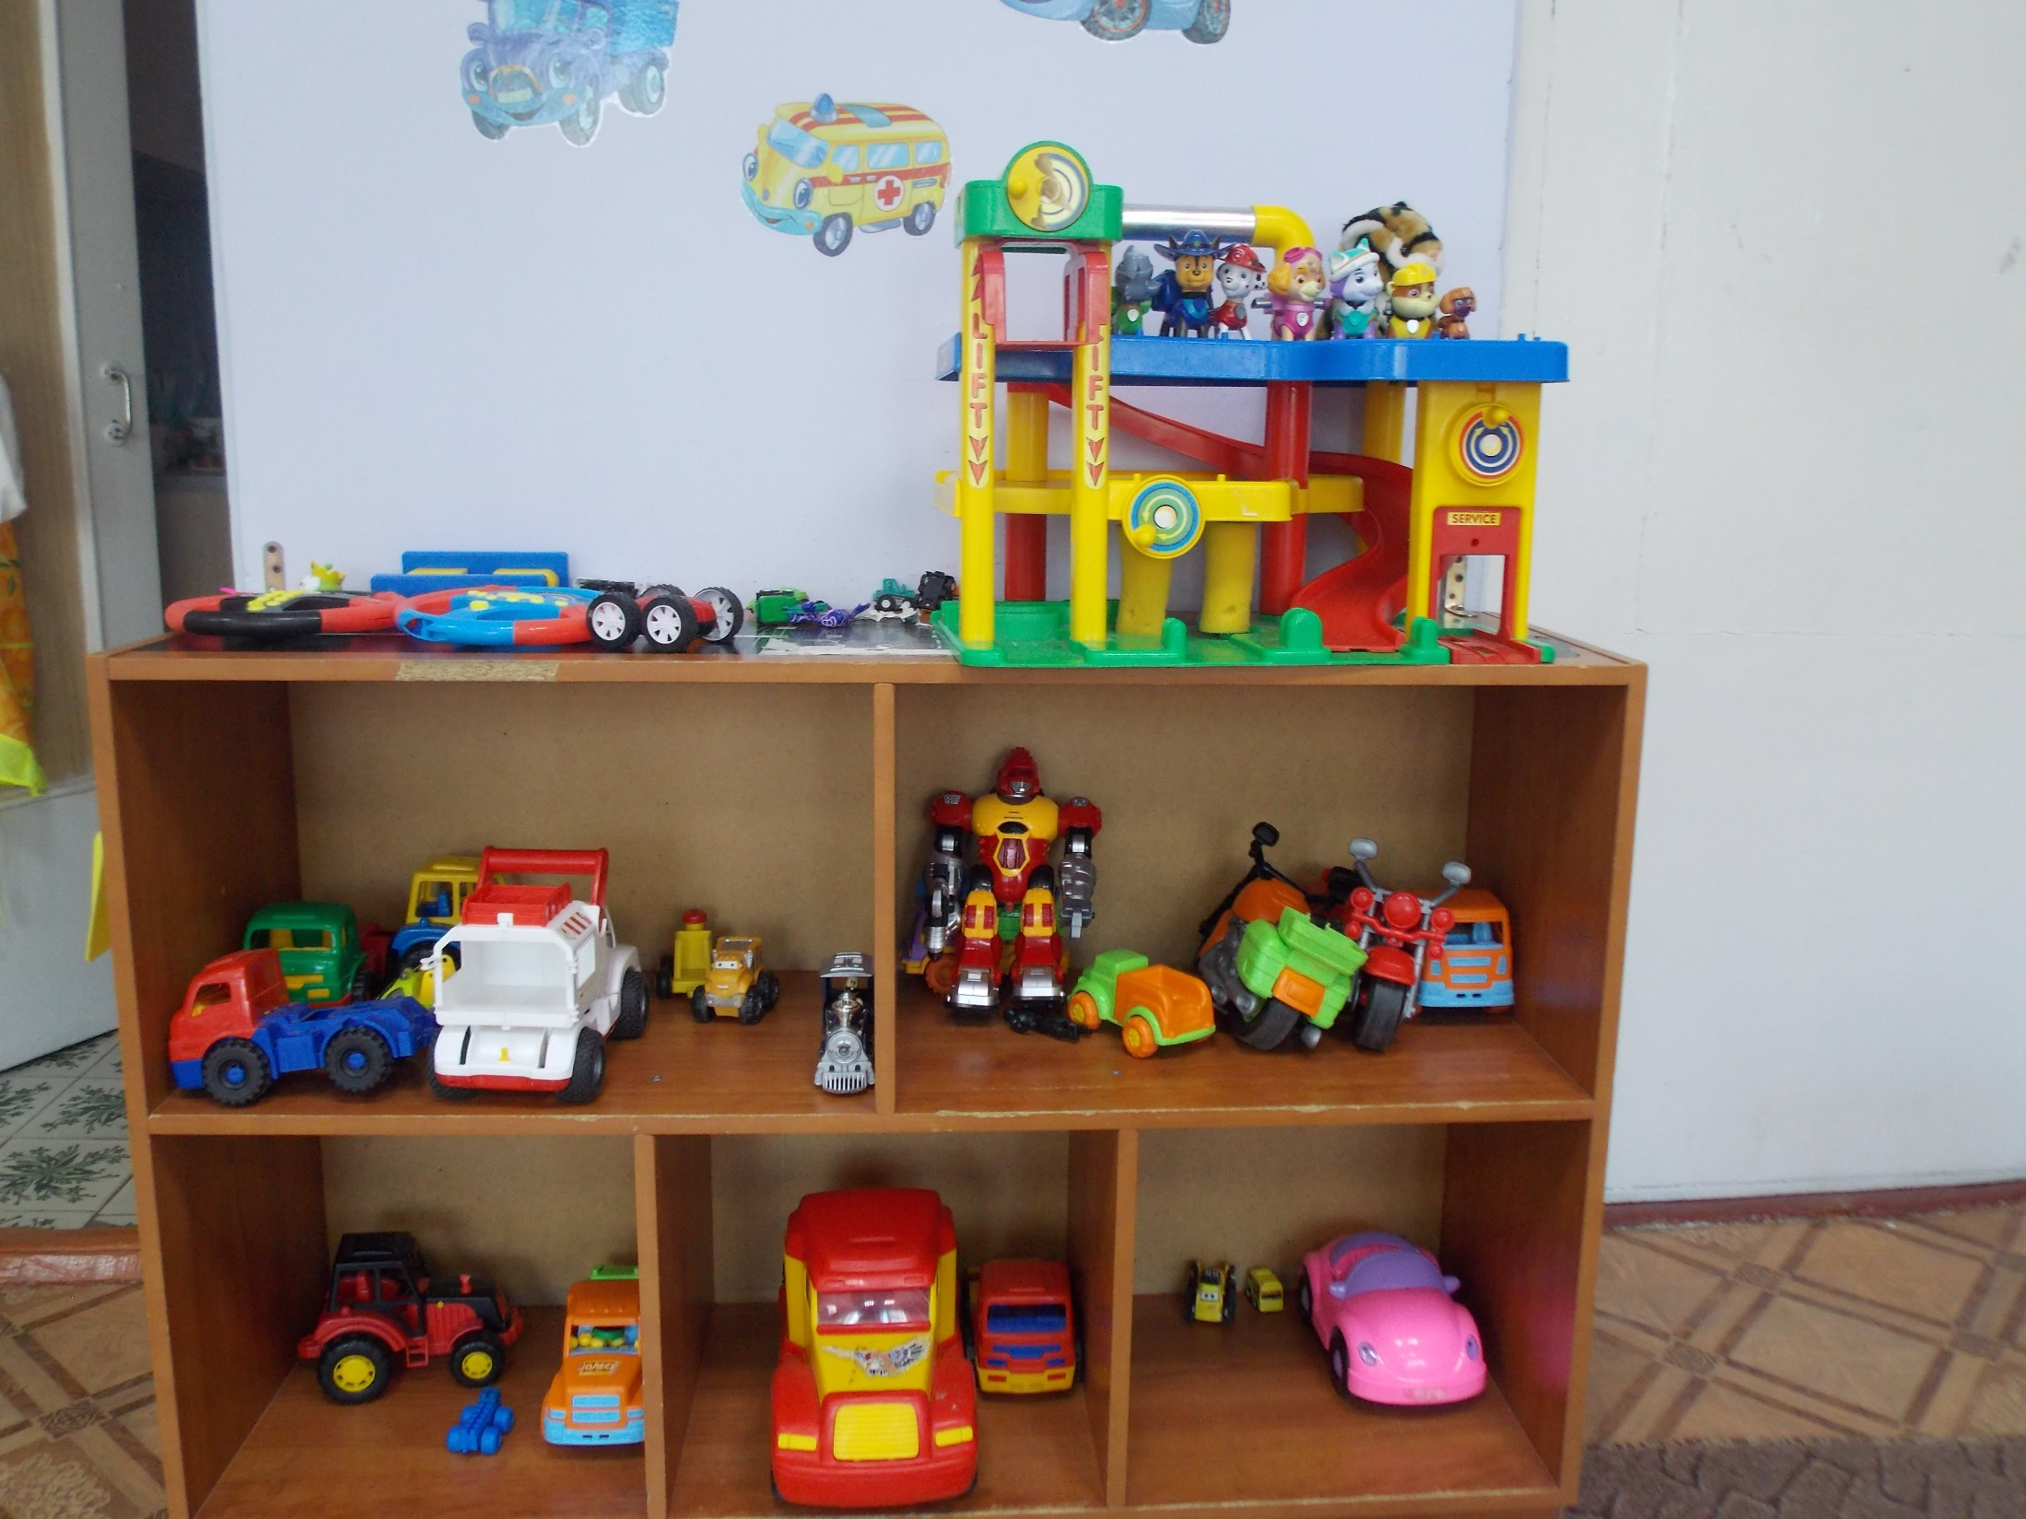
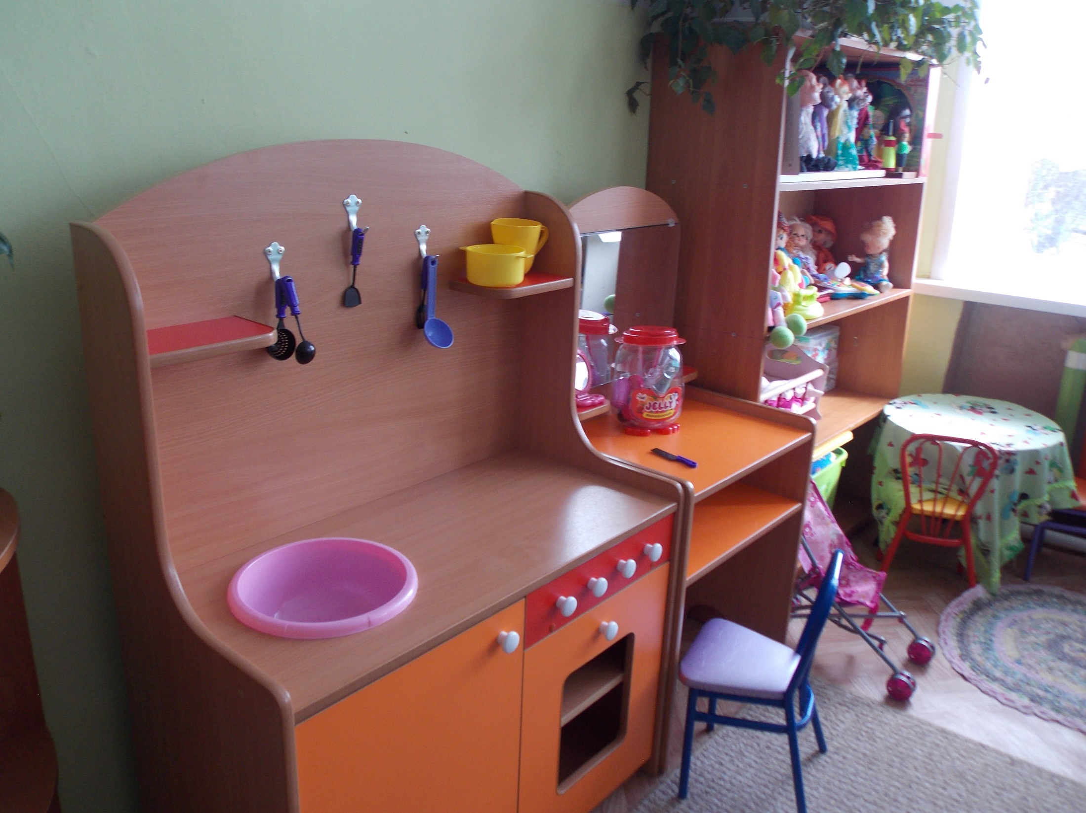
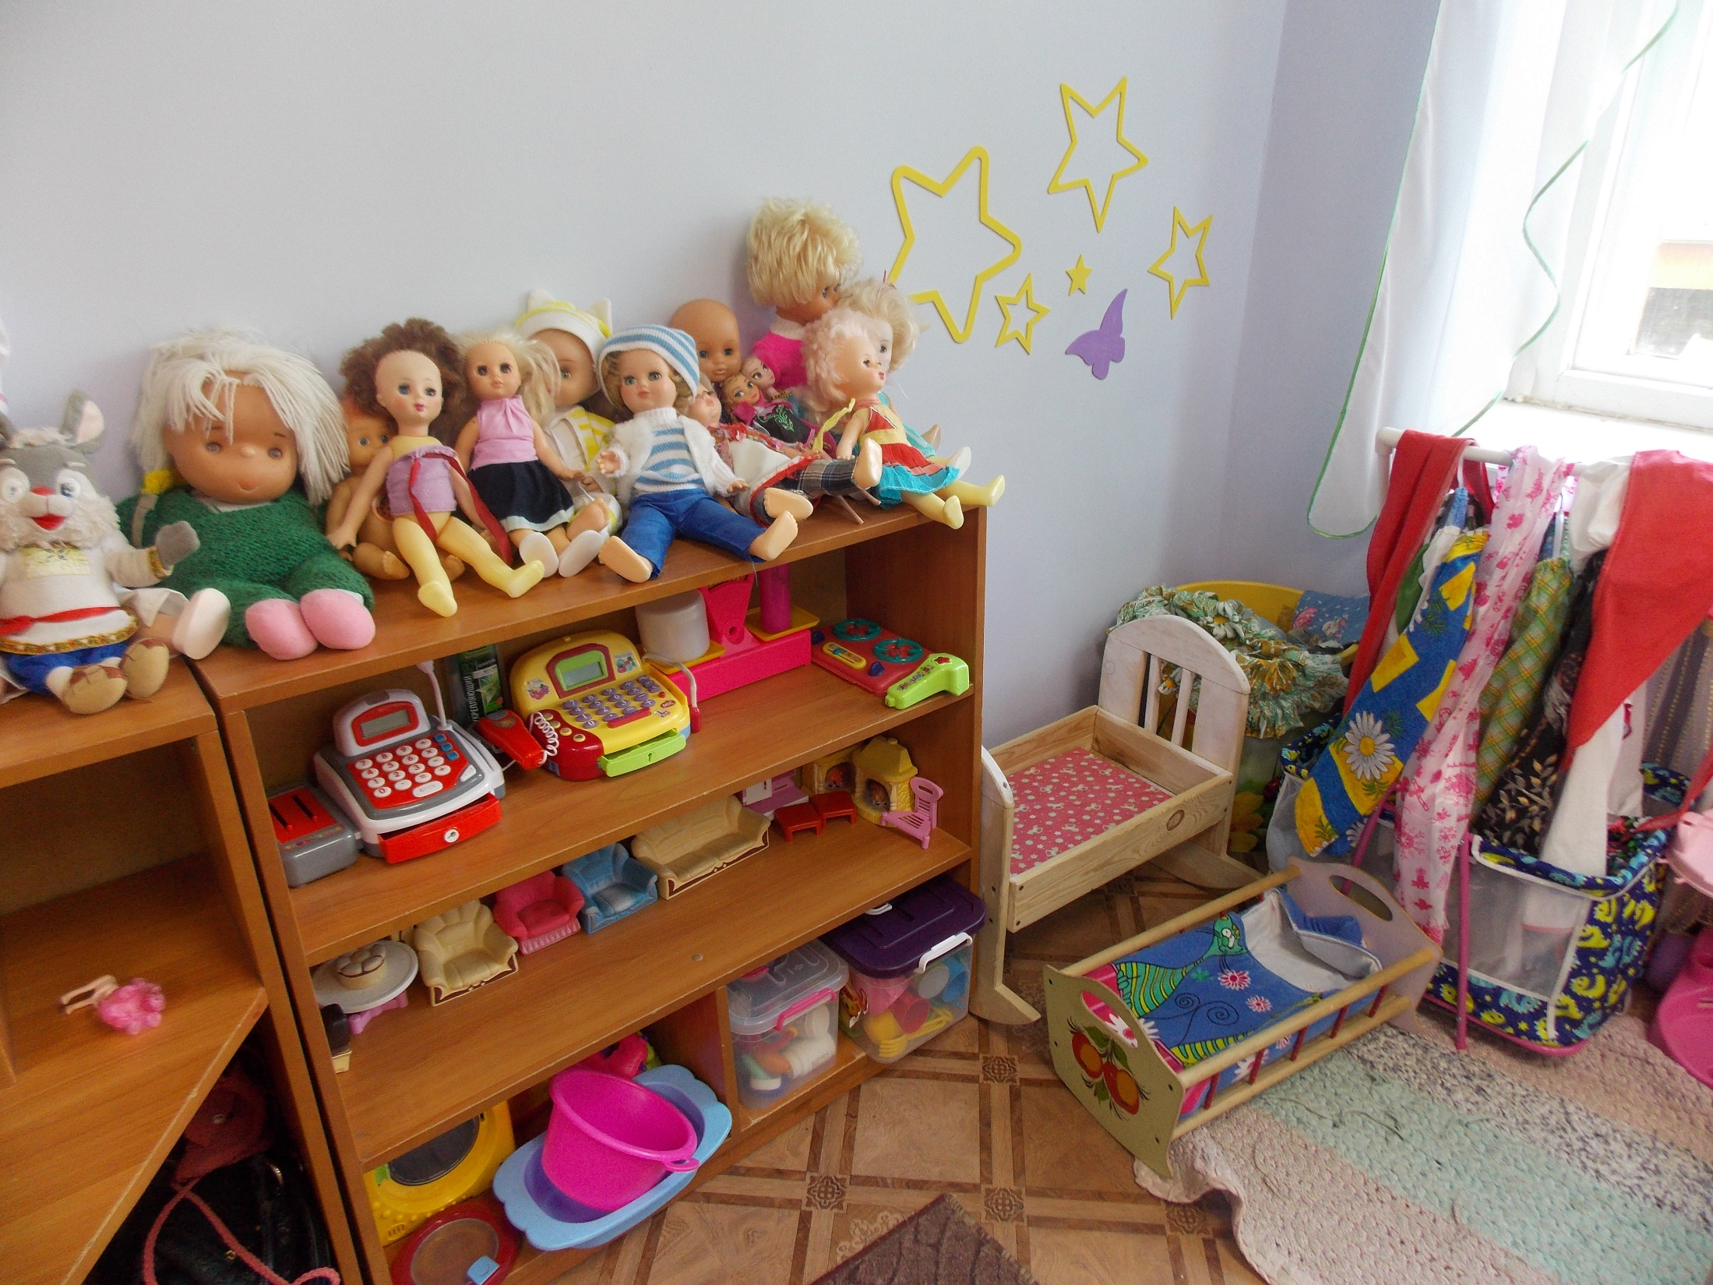
Развивающая среда нашего детского сада – это комфортная, уютная обстановка, рационально-организованная и насыщенная разнообразным игровым и дидактическим оборудованием. Также в каждой группе есть «зоны уединения»,
где ребенок может отдохнуть и побыть один, предусмотрены зоны, соответствующие интересам мальчиков и девочек.

Slide 18
Важную роль играет развивающая предметная среда
на прогулочном участке детского сада. Они предназначены для отдыха, игр, познавательного развития и социализации детей.

Slide 19
В нашем детском саду работают 2 группы компенсирующего вида (для детей с нарушениями зрения). Дети-инвалиды и лица с ограниченными возможностями здоровья небольшой и средней тяжести участвуют в образовательном процессе
на общих основаниях.

Slide 20
Важную роль в развитии, воспитании и обучении
таких детей играют специалисты: педагог-психолог, учитель-дефектолог и учитель-логопед.
Педагог-психолог делает
жизнь ребенка
в детском саду удобной, комфортной, эмоционально благополучной.
Учитель-дефектолог определяет индивидуальный маршрут развития, воспитания и обучения ребёнка с нарушением зрения, оказывает консультативную поддержку родителям.
Учитель-логопед устраняет дефекты речи ребят, организует правильную речевую деятельность.
1 этаж

Slide 21
Также в нашем саду есть кабинет охраны зрения,
где проводятся мероприятия по профилактике и лечении нарушений зрения. На аппарате «СПЕКЛ-М» лечатся различного генеза амблиопии.
Комплекс компьютерных программ «Окулист» предназначен для диагностики, лечения
и профилактики амблиопии и косоглазия,
для тренировки аккомодации,
для восстановления бинокулярного зрения.
1 этаж

Slide 22
МБДОУ детский сад комбинированного вида №6 «Орленок» включен в Национальный Реестр «Ведущие образовательные учреждения России-2015».
Является победителем общероссийского проекта «В переработку»

Slide 23
В нашем детском саду работают профессионалы, опытные, чуткие и внимательные специалисты, которые создают все необходимые условия для гармоничного
и полноценного развития детей.

